Slide 1
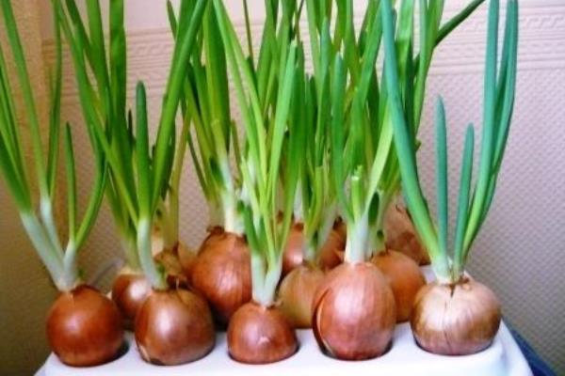
Лук-это витамин
Выполнила: ученица 4 а класса
Латыпова Диана
Руководитель: Латыпова О.Ф.

Slide 2
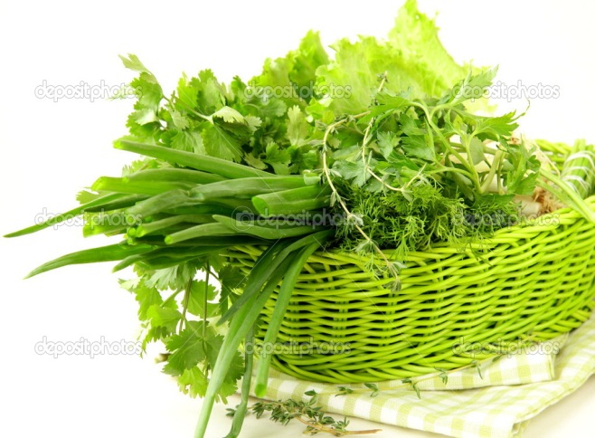
Витамины- это полезные вещества для поддержания жизни человека. Для многих людей , особенно для детей и подростков, потребность в витаминах более высока. Каждый год в осенне-зимний период человеку необходимы витамины. К витаминам относятся не только таблетки, но и свежая зелень, одной из которых является зелёный лук.

Slide 3
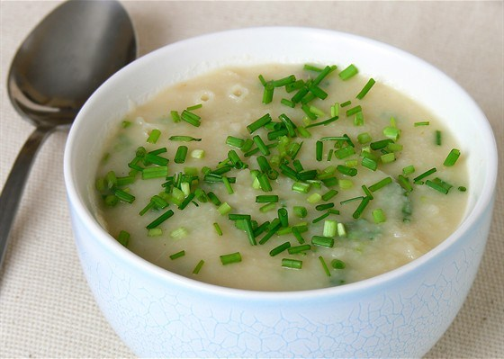
Лук – это не только овощ , но и лечебное средство. Как овощ, он незаменим в кулинарии. Мы все хорошо знаем, что лук – обязательная приправа супов, котлет, и разных других мясных, рыбных и овощных блюд.
А так, как лук богат витаминами, его используют для профилактики и лечения многих заболеваний.

Slide 4
Родиной зеленого витамина считается Азия. С глубокой древности лук выращивали в Индии. Индийцам были известны целебные свойства лука, но в пищу его не употребляли из-за резкого запаха.
Известный врач Ли Шичжень (1596-1522гг. до н.э.) описал в своем лечебнике способы приготовления более 1500 лекарств из растений, в том числе из листовых луков.
Римский полководец Ксенофонт ввел лук в ежегодный рацион легионеров как средство, восстанавливающее силу и энергию воинов, делающих их бесстрашными.

Slide 5
На Руси лук пользовался особым почётом. Только у нас на Руси в каждом доме, хате, избе на кухне висели, и до сих пор висят, связки лука, чеснока. Они очищают воздух, убивают микробов и помогают при выздоровлении больного. Лук популярен и в наше время. Он богат полезными веществами, а также фитонцидами. Фитонциды – летучие вещества, вырабатываемые растениями. Они обладают способностью убивать микробы. Достаточно в течение 3-5 минут пожевать лук, как полость рта будет полностью продезинфицирована.

Slide 6
Полезные свойства лука применяют при разных заболеваниях:
ОРЗ, ангине, бронхите
насморке и кашле
для повышения иммунитета
при головных и зубных болях
при ранах и ожогах
В косметике лук используется в качестве крема для рук, масок для кожи и для укрепления роста волос.

Slide 7
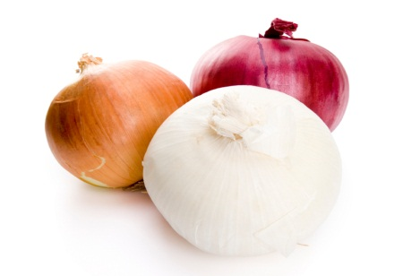
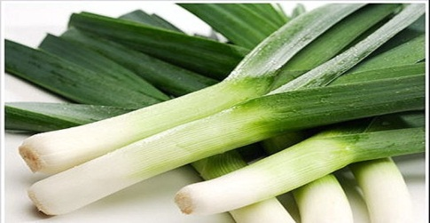
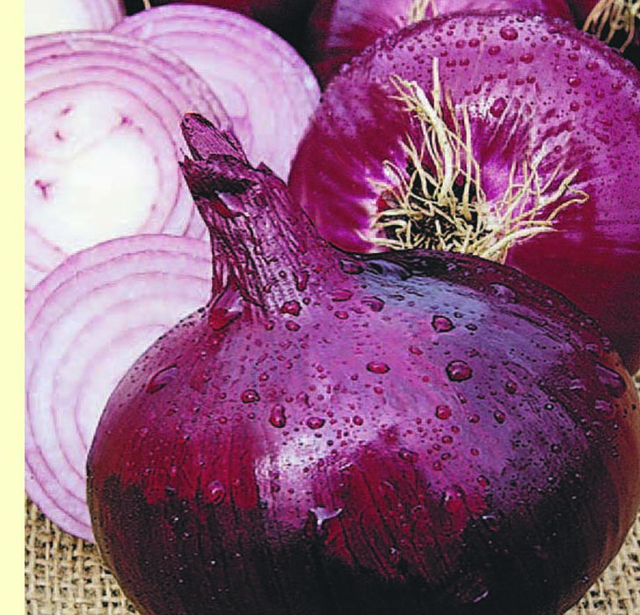
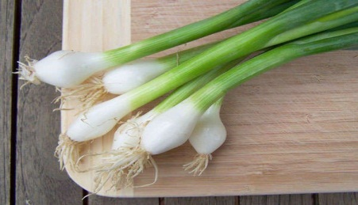
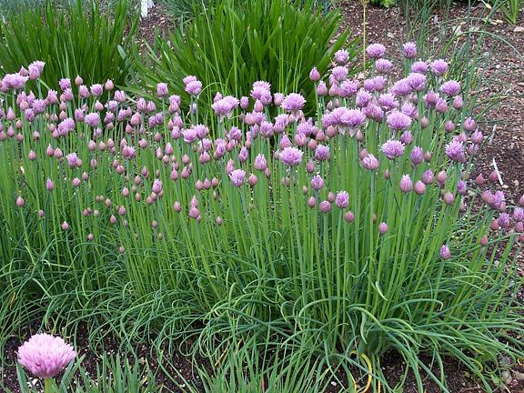
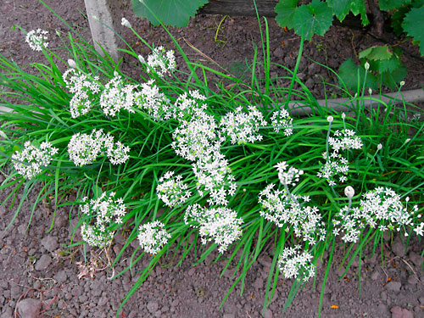
Известно около 500 видов лука. Все виды лука имеют луковицу и зеленый отросток - перо. Вот некоторые из них:
Лук репчатый(фиолетовый, красный белый,жёлтый)
Лук-порей
Лук-батун
Шнитт-лук
Душистый лук

Slide 8
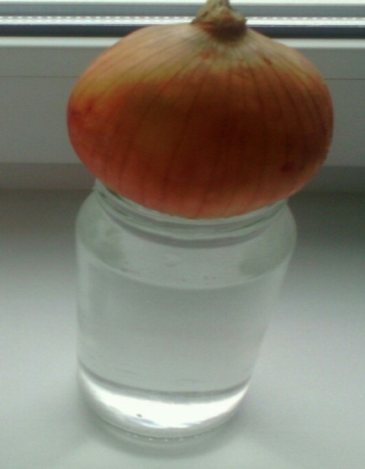
Я решила прорастить лук на перо. Известно, что лук даёт всходы, когда он посажен в землю. Я обнаружила, что лук можно вырастить в воде, в домашних условиях.
Я взяла луковицу репчатого лука, опустила в емкость с водой ровно на столько, чтобы вода покрывала лишь его корневую чашку. Это нужно для того, чтобы лук пустил корни. Далее поместила в банку с водой и поставила на подоконник.

Slide 9
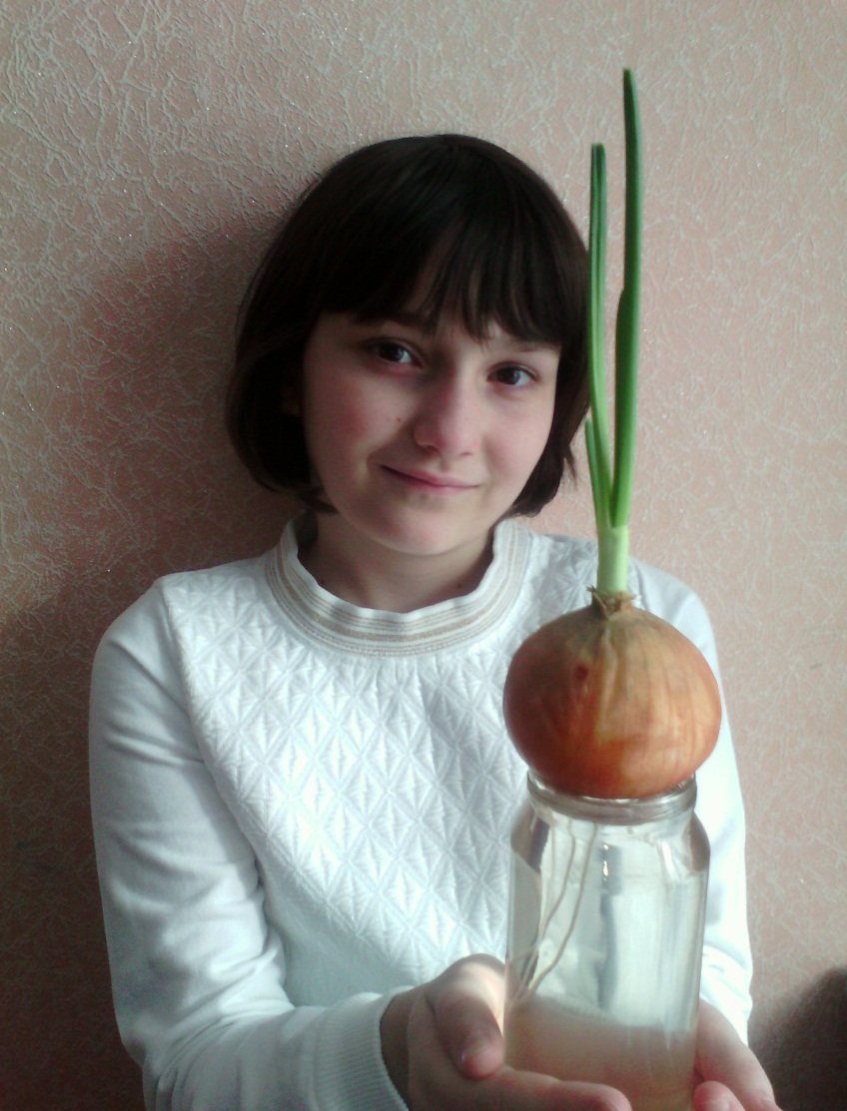
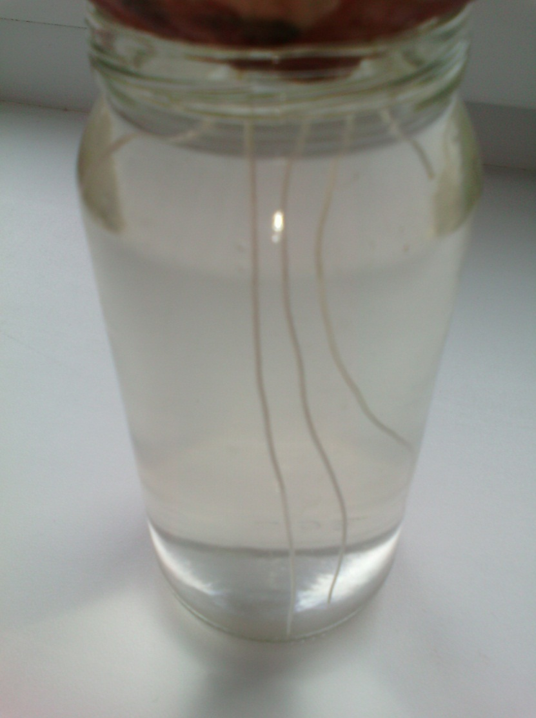
Через три дня появились первые ростки, длиною в 3 см, ещё через неделю-остальные два- в 4-5см. Из корня луковицы выросли белые тонкие корешки, похожие на прутики.

Slide 10
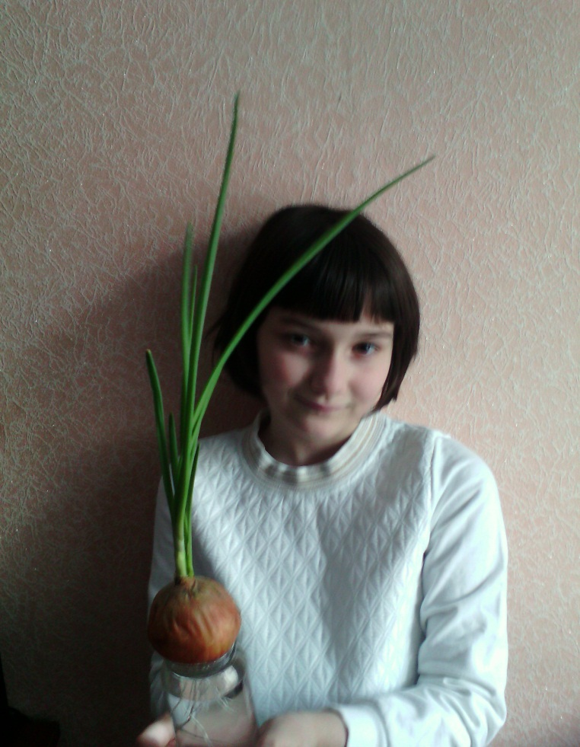
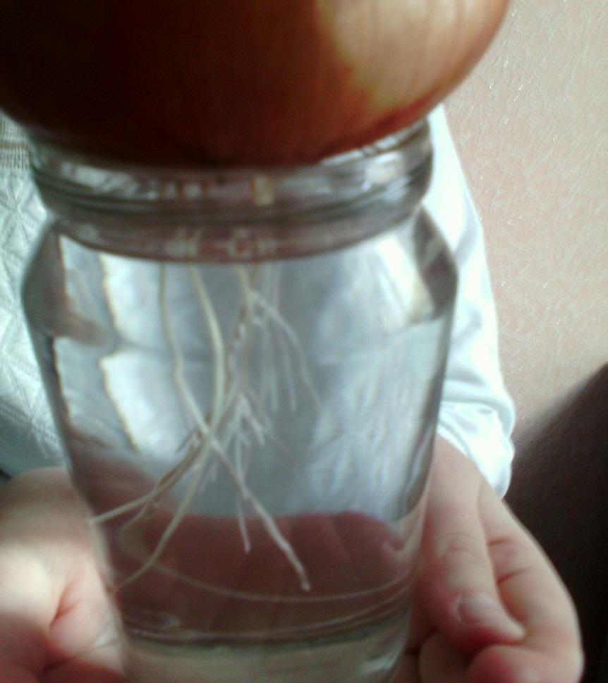
Ещё через неделю у лука начали появляться всё новые и новые ростки.
Таким образом, лук, выращиваемый на перо, не требует особого ухода. Его можно вырастить за 2-3 недели и выращивать круглый год.

Slide 11
О луке известно много интересных фактов:
Лук заставляет нас «плакать», потому что его клетки содержат особые ферменты и соединения серы. Вы режете лук и таким образом нарушаете целостность его клеток. Происходит химическая реакция между этими веществами и в воздух выделяются пары. Когда они достигают наших глаз, то контактируют с их влагой. Так образуется серная кислота. Она жжет и раздражает наши глаза. Перед тем, как начать резать лук, следует обмакнуть нож в холодной воде, чтобы летучие вещества, содержащиеся в луке, не раздражали глаза. А чтобы не плакать, очищая лук от шелухи, следует предварительно подержать его в холодной воде или в холодильнике.

Slide 12
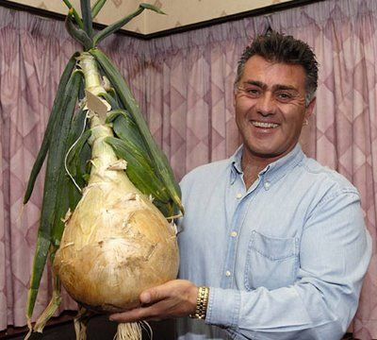
Луковой шелухой окрашивают яйца на Пасху.
Это натуральный и безопасный краситель для волос. Настой из луковой шелухи придает волосам здоровый блеск, улучшает рост волос.
Японские ученые, обнаружили, что, оказывается, лук способен очищать клетки головного мозга и замедлять процесс старения.
В Британии был выращен самый большой лук весом 7 килограммов.

Slide 13
Врачи считают, что зеленый лук надо есть каждый день. 80- 100 г зелёного лука покрывают суточную потребность человека в витамине С. В сочетании с овощами, мясом, рыбой - это поистине универсальный овощ. Следует помнить, что в зеленом луке самое ценное – белая мясистая ножка, полезны перья до 10 см от белой части.

